Slide 1
Föräldramöte UNIK P03
2015-12-07

Slide 2
Agenda
Värdegrundsövningen.
Spelarintervjuer (18 av 21)
Samarbete P01 och P04, match/träning
Spelpositioner och speltid/byte match
Uttagning till matcher
Övrigt

Slide 3
Värdegrundsövning
Hur är man en bra lagkompis?
Jobbar för varandra och jobbar som ett lag.
Respekt för varandra, man får vara olika som person.
Peppa varandra i med och motgång.
Lyssnar på varandra.
Positiv, snäll och omtänksam.
Inte säga fula ord, klaga och retas.
Om någon säger något dumt till en annan →Säg till!!
Ställer upp för laget genom att hålla sin position.

Slide 4
Värdegrundsövning
Hur blir det bra och roliga träningar?
Säga hej till alla när man kommer på träningen.
Komma i tid och byt om så man är på isen i tid.
Alla är fokuserade, lyssnar på tränarna och gör sitt bästa på övningarna.
Uppmuntrar varandra och påminner varandra om man inte är uppmärksam.
Man låter bollar och konor vara och åker utanför övningarna när man är klar med övningen.

Slide 5
Värdegrundsövning
Hur blir det bra på matcherna?
Lyssnar på tränarna.
Lojal med den position man fått. Fråga istället efter match om man kan få en annan position till nästa match.
Koncentrerar sig före match och under match.
Peppar varandra under match eller om man gjort något dåligt. Positiva.

Slide 6
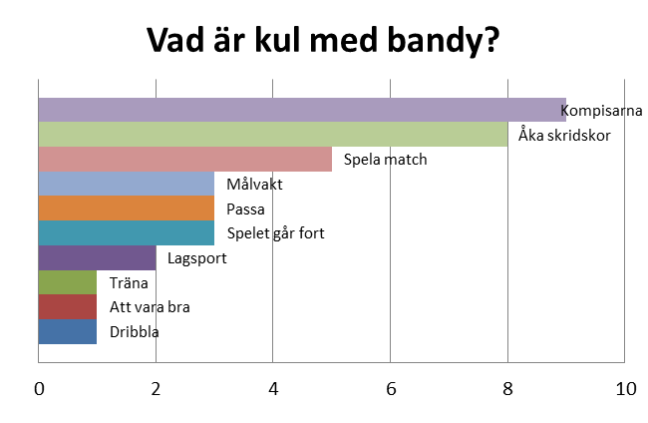
Spelarintervjuer (18 av 21)

Slide 7
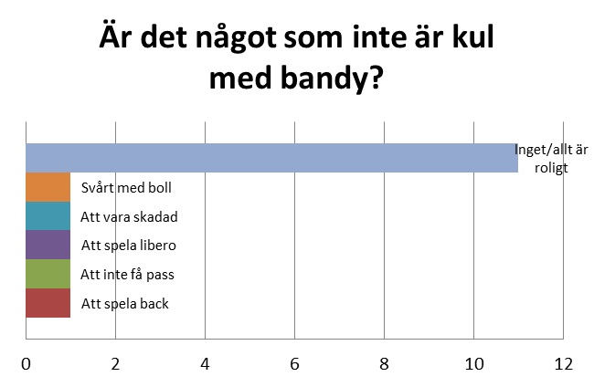
Spelarintervjuer (18 av 21)

Slide 8
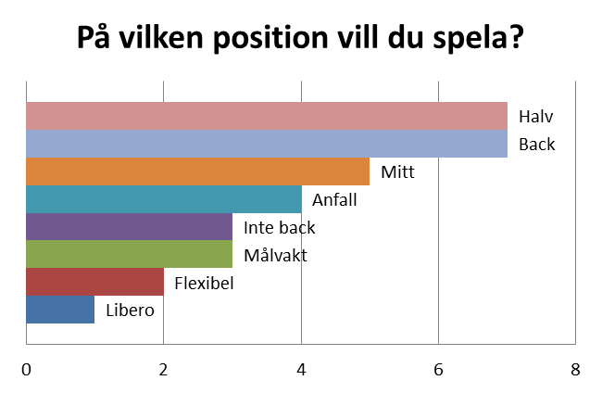
Spelarintervjuer (18 av 21)

Slide 9
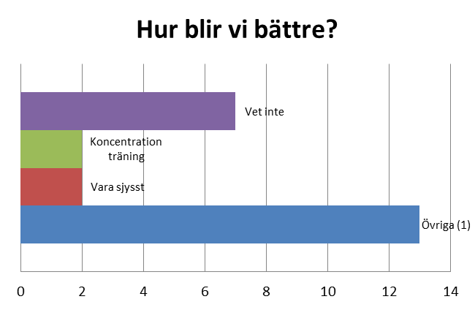
Spelarintervjuer (18 av 21)

Slide 10
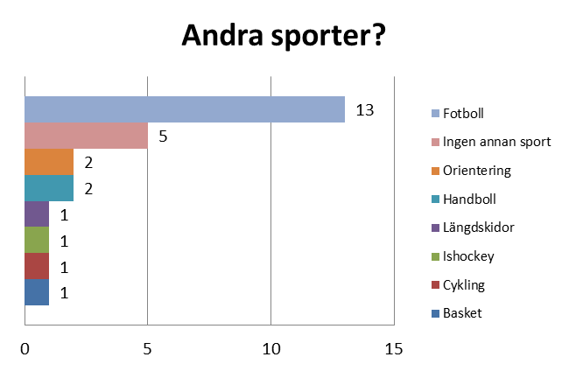
Spelarintervjuer (18 av 21)

Slide 11
Samarbete P01 matcher/träning
Matcher:
  Lottning sker bland intresserade till ev. matcher.
  P01 lägger sig inte i vilka spelare som kommer från P03.
  Vi ledare kan välja att avråda spelare som inte är mogna.
Enstaka träningstillfälle med ~6 spelare åt gången som får träna med P01.
  Lära känna killarna i P01 →Bra om man vill vara med på match.
  Morot: Se hur långt man kan ha kommit om 2 år.
  Ca 1 gång/mån 22/12 och 29/12

Slide 12
Samarbete P04 match/träning
Vi lånar spelare när vi har spelarbrist till match (färre än 14). P04:s ledare väljer bland de som vill (lottar efter intresse). Vi lägger oss inte i val av spelare.
Vi ställer upp med våra 04-or om de saknar spelare (lottar efter intresse).
Johan tränar P04:s målvakter vid några tillfälle. I övrigt i nuläget inga planerade gemensamma träningar.

Slide 13
Spelpositioner match
D
B
B
A
C

Slide 14
Speltid/byte/position match.
Rullande byte inom resp. grupp.
  Bra kunna coacha
  Alla behöver vila
  Relativt rättvist
Vanligtvis inga byte mellan olika grupper under match.
D
B
B
A
C

Slide 15
Uttagning till matcher
Huvudsakligen baserad på träningsflit över tid.
Anmälan på laget.se
  Utskick + Påminnelse (Inget svar=Kan inte)
Nya spelare kan få vänta lite med att få spela match.
14 spelare kallas till varje bortamatch.

Slide 16
Övrigt
Cup Borlänge 29-31 januari.
  Resa med minibussar
  Ev. första match 12.00 fredag (ledigt från skola)
  Ev. färdigspelat lördag men vi planerar alternativa aktiviteter så vi stannar till söndag oavsett.
  Boende på Södertuna bygdegård 6 km från Falun. Hårt underlag men vi bor på egen hand.
  Vi fixar egen mat. (Åtminstone middag fredag tas med från Uppsala).

